Slide 1


Slide 2
CONDICIONES HIDROMETEOROLÓGICAS RECIENTES Y PROYECCIONES
DE LLUVIAS
Eliecer Díaz
Subdirector Meteorología
IDEAM
17-01-2019
Bogotá D.C

Slide 3
CONDICIONES METEOROLÓGICAS RECIENTES Y ANÁLISIS DEL PACÍFICO TROPICAL
1.

Slide 4
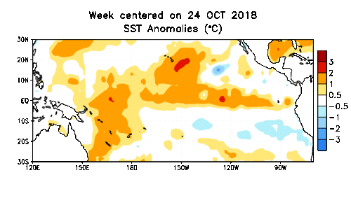
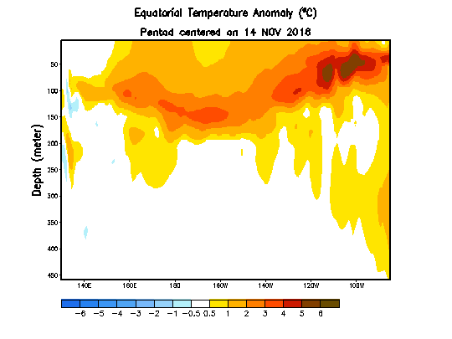
ESTADO ACTUAL DEL PACÍFICO TROPICAL
En gran parte de la cuenca del Pacífico tropical se registran anomalías entre 1°C – 2°C.
El más reciente análisis de la anomalía de la temperatura Subsuperficial del océano Pacífico muestra disminución del calentamiento de las aguas, principalmente en proximidades a la costa Sudamérica.

Slide 5
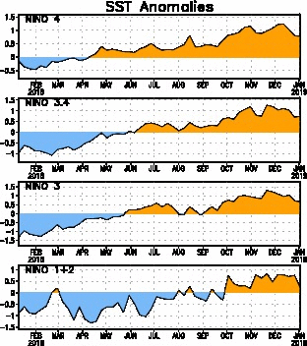
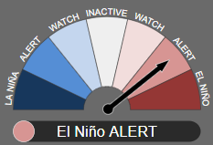
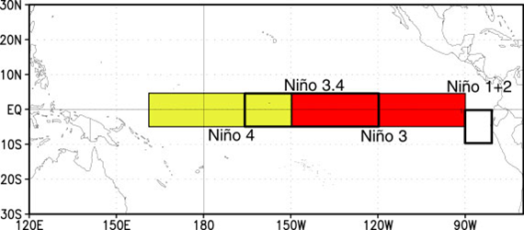
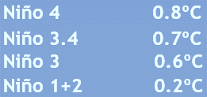
ESTADO ACTUAL DEL PACÍFICO TROPICAL
Anomalías de la Temperatura Superficial del Mar
El Centro Climático de Australia registra en este momento un status de ALERTA ante el probable desarrollo de El Niño.

Slide 6
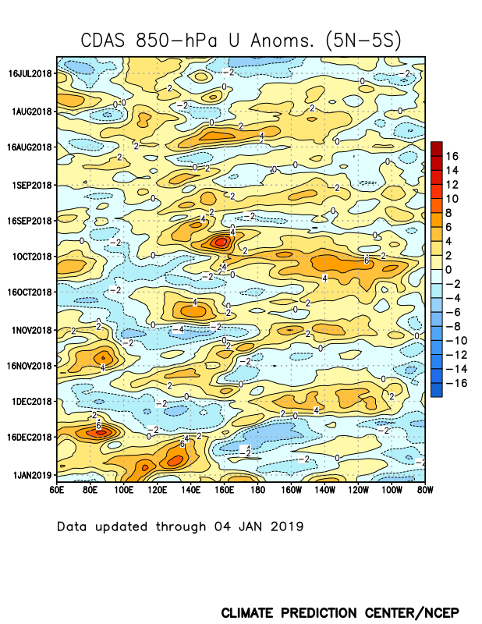
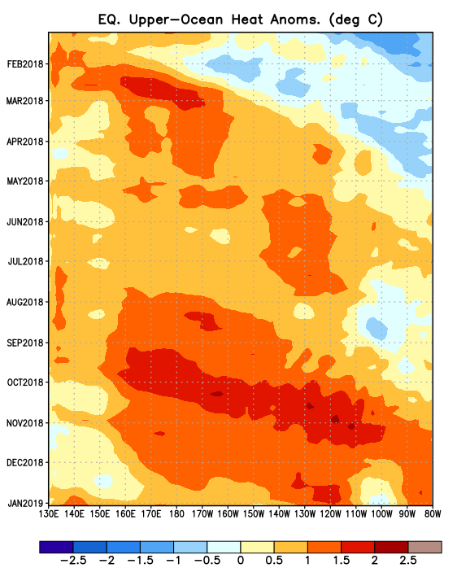
ESTADO ACTUAL DEL PACÍFICO TROPICAL
Mientras que las aguas en y debajo de la superficie del Pacífico tropical han sido más cálidas que el promedio desde mediados de 2018, los indicadores atmosféricos de ENOS como la nubosidad, los vientos alisios y el Índice de Oscilación del Sur (SOI) no han respondido y en su mayoría se han mantenido neutrales.
Para que EL Niño se establezca, la atmósfera necesita reforzarse y responder a las aguas más cálidas en la superficie del océano.
Este refuerzo es lo que permite que se produzcan los efectos globales generalizados sobre el clima
A la fecha, se observan condiciones cálidas hacia la parte central y oriental de la cuenca, no obstante, en las últimas dos semanas ha disminuido el calentamiento en gran parte del Pacifico.

Slide 7
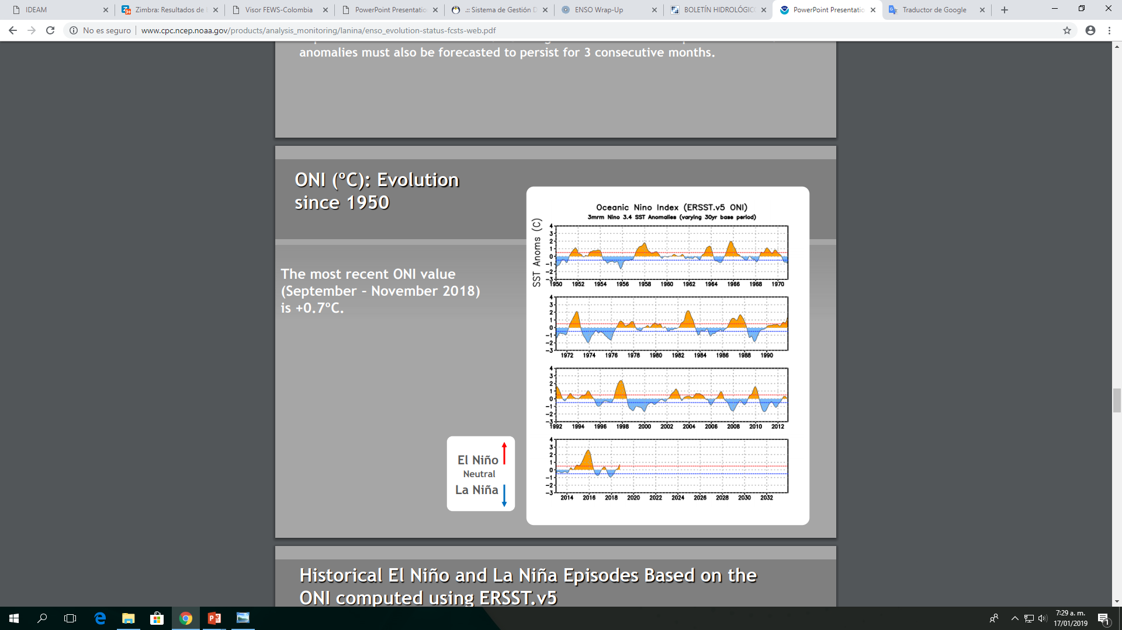
Evolución del ONI (ºC)

Slide 8
2.
COMPORTAMIENTO RECIENTE DEL CLIMA

Slide 9
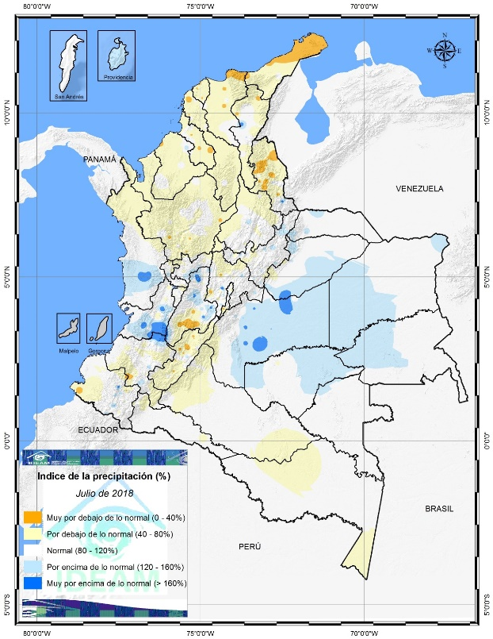
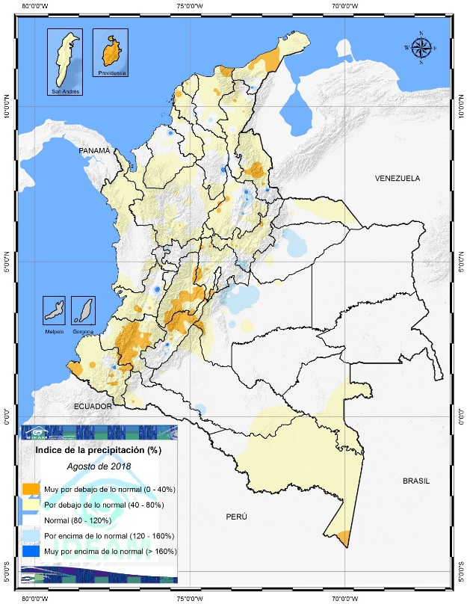
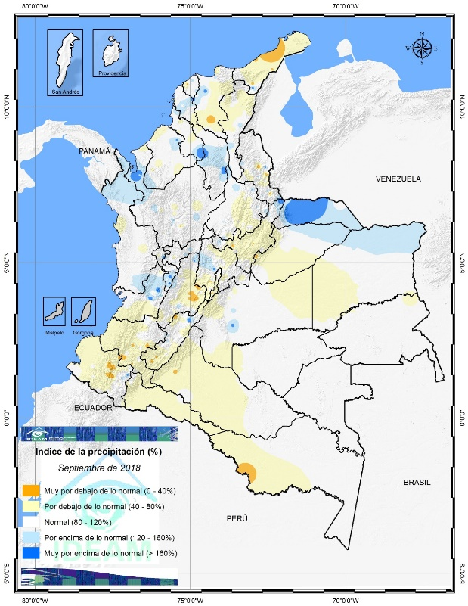
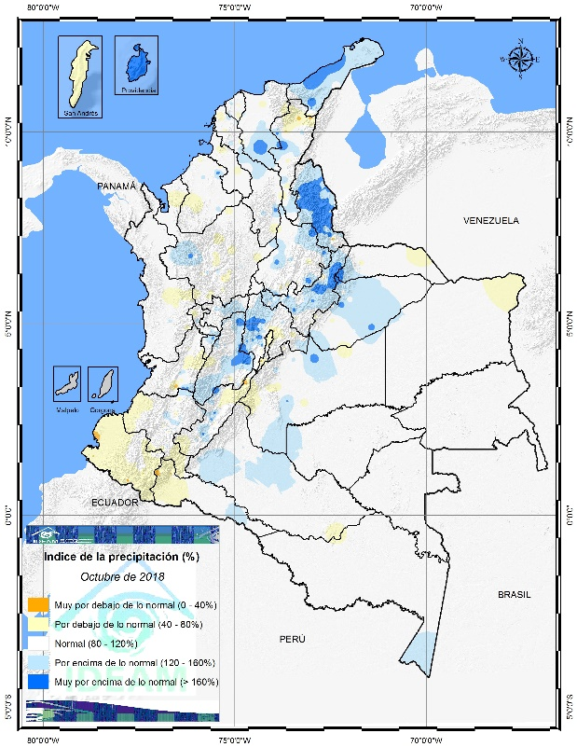
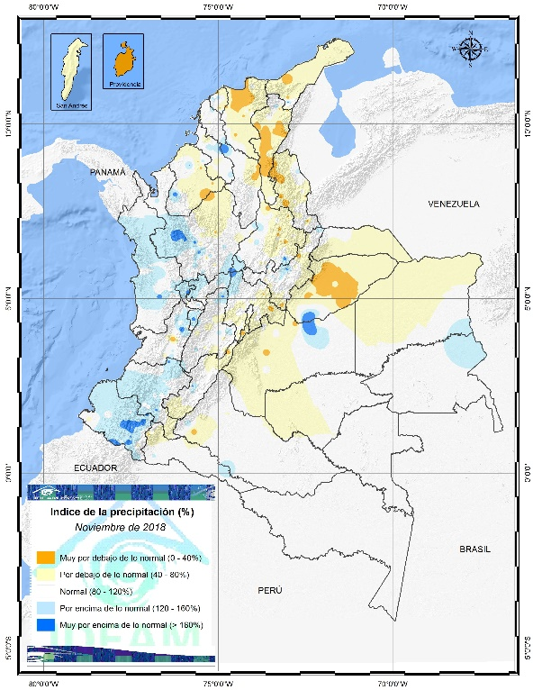
ANOMALIAS DE LAS PRECIPITACIONES EN LOS ÚLTIMOS MESES FIN DE “LA NIÑA” 2017-2018 Y RÁPIDA TRANSICION A “EL NIÑO” 2018-2019.
JULIO
NORMAL Orinoquia y Amazonia
Por debajo en norte de Colombia
AGOSTO
SECO Norte, centro y sur de Colombia
SEPTIEMBRE
Llegó la temporada de lluvias
Lluvias por encima de lo normal en norte de la Pacifica, norte de la Andina y Orinoquia
  Llegó la temporada de lluvias
  Lluvias ligeramente por encima de lo normal en el país.
  Temporada de lluvias
  Lluvias por encima de lo normal en el occidente del país
OCTUBRE
NOV

Slide 10
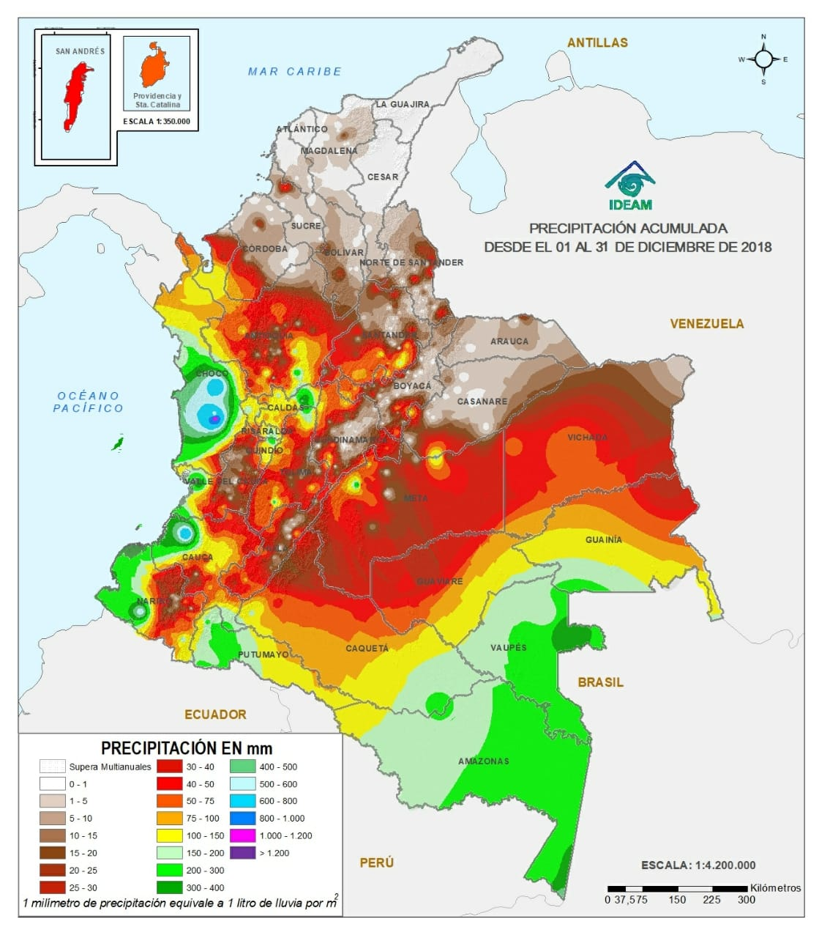
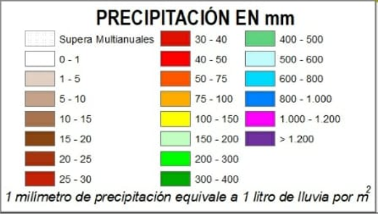
PRECIPITACIÓN
ACUMULADA DICIEMBRE 2018

Slide 11
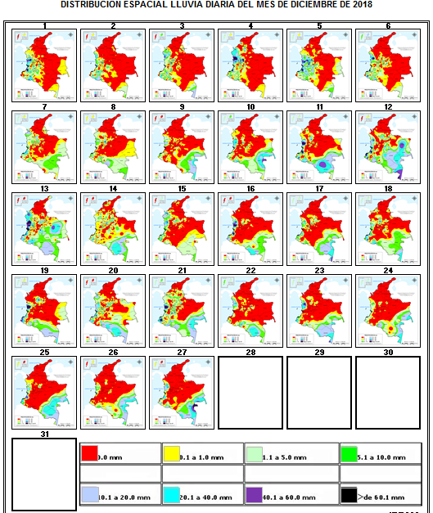
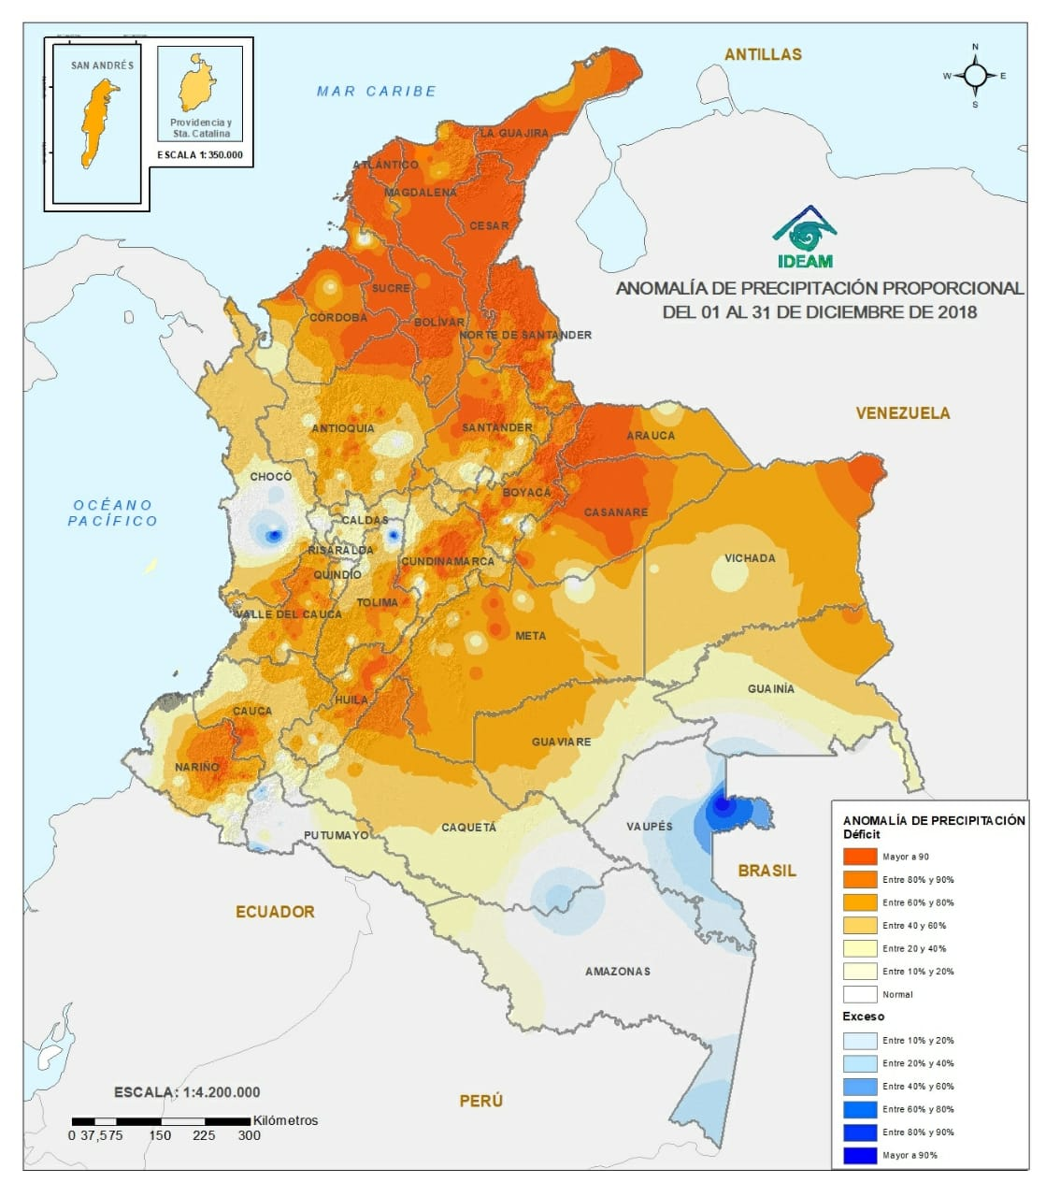
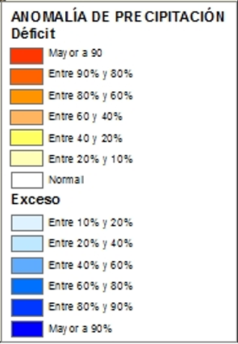
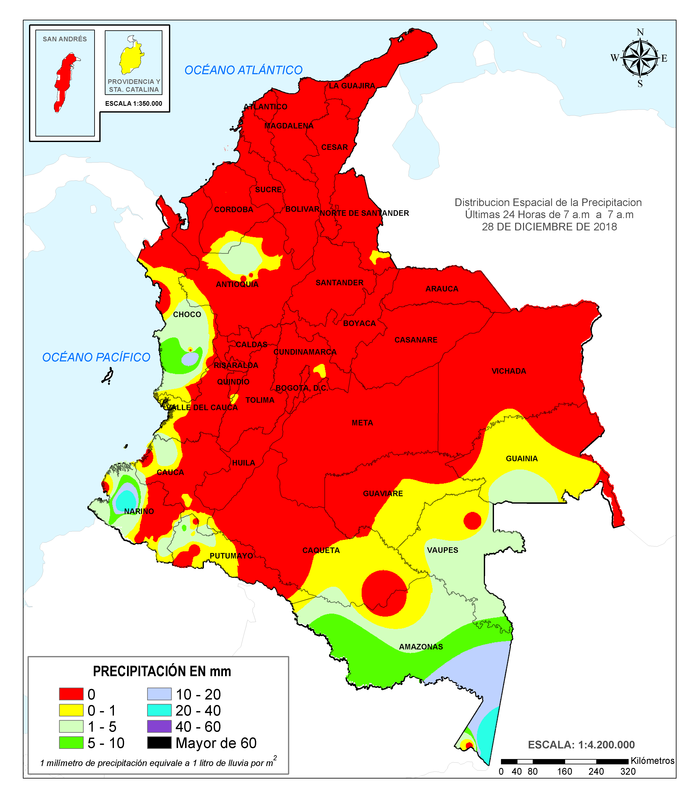
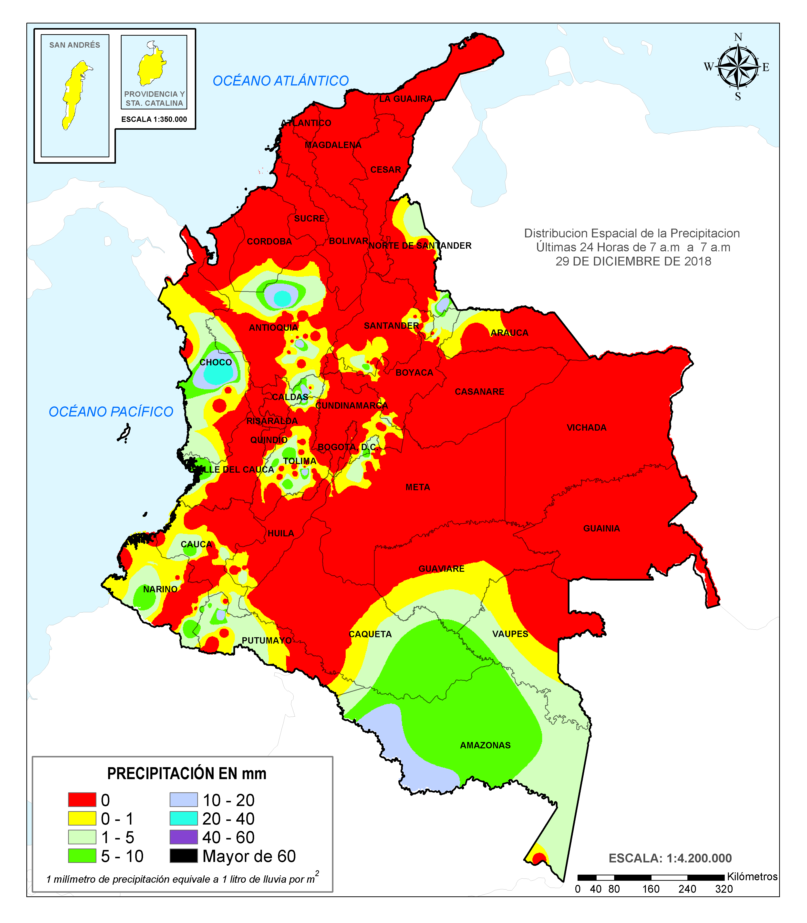
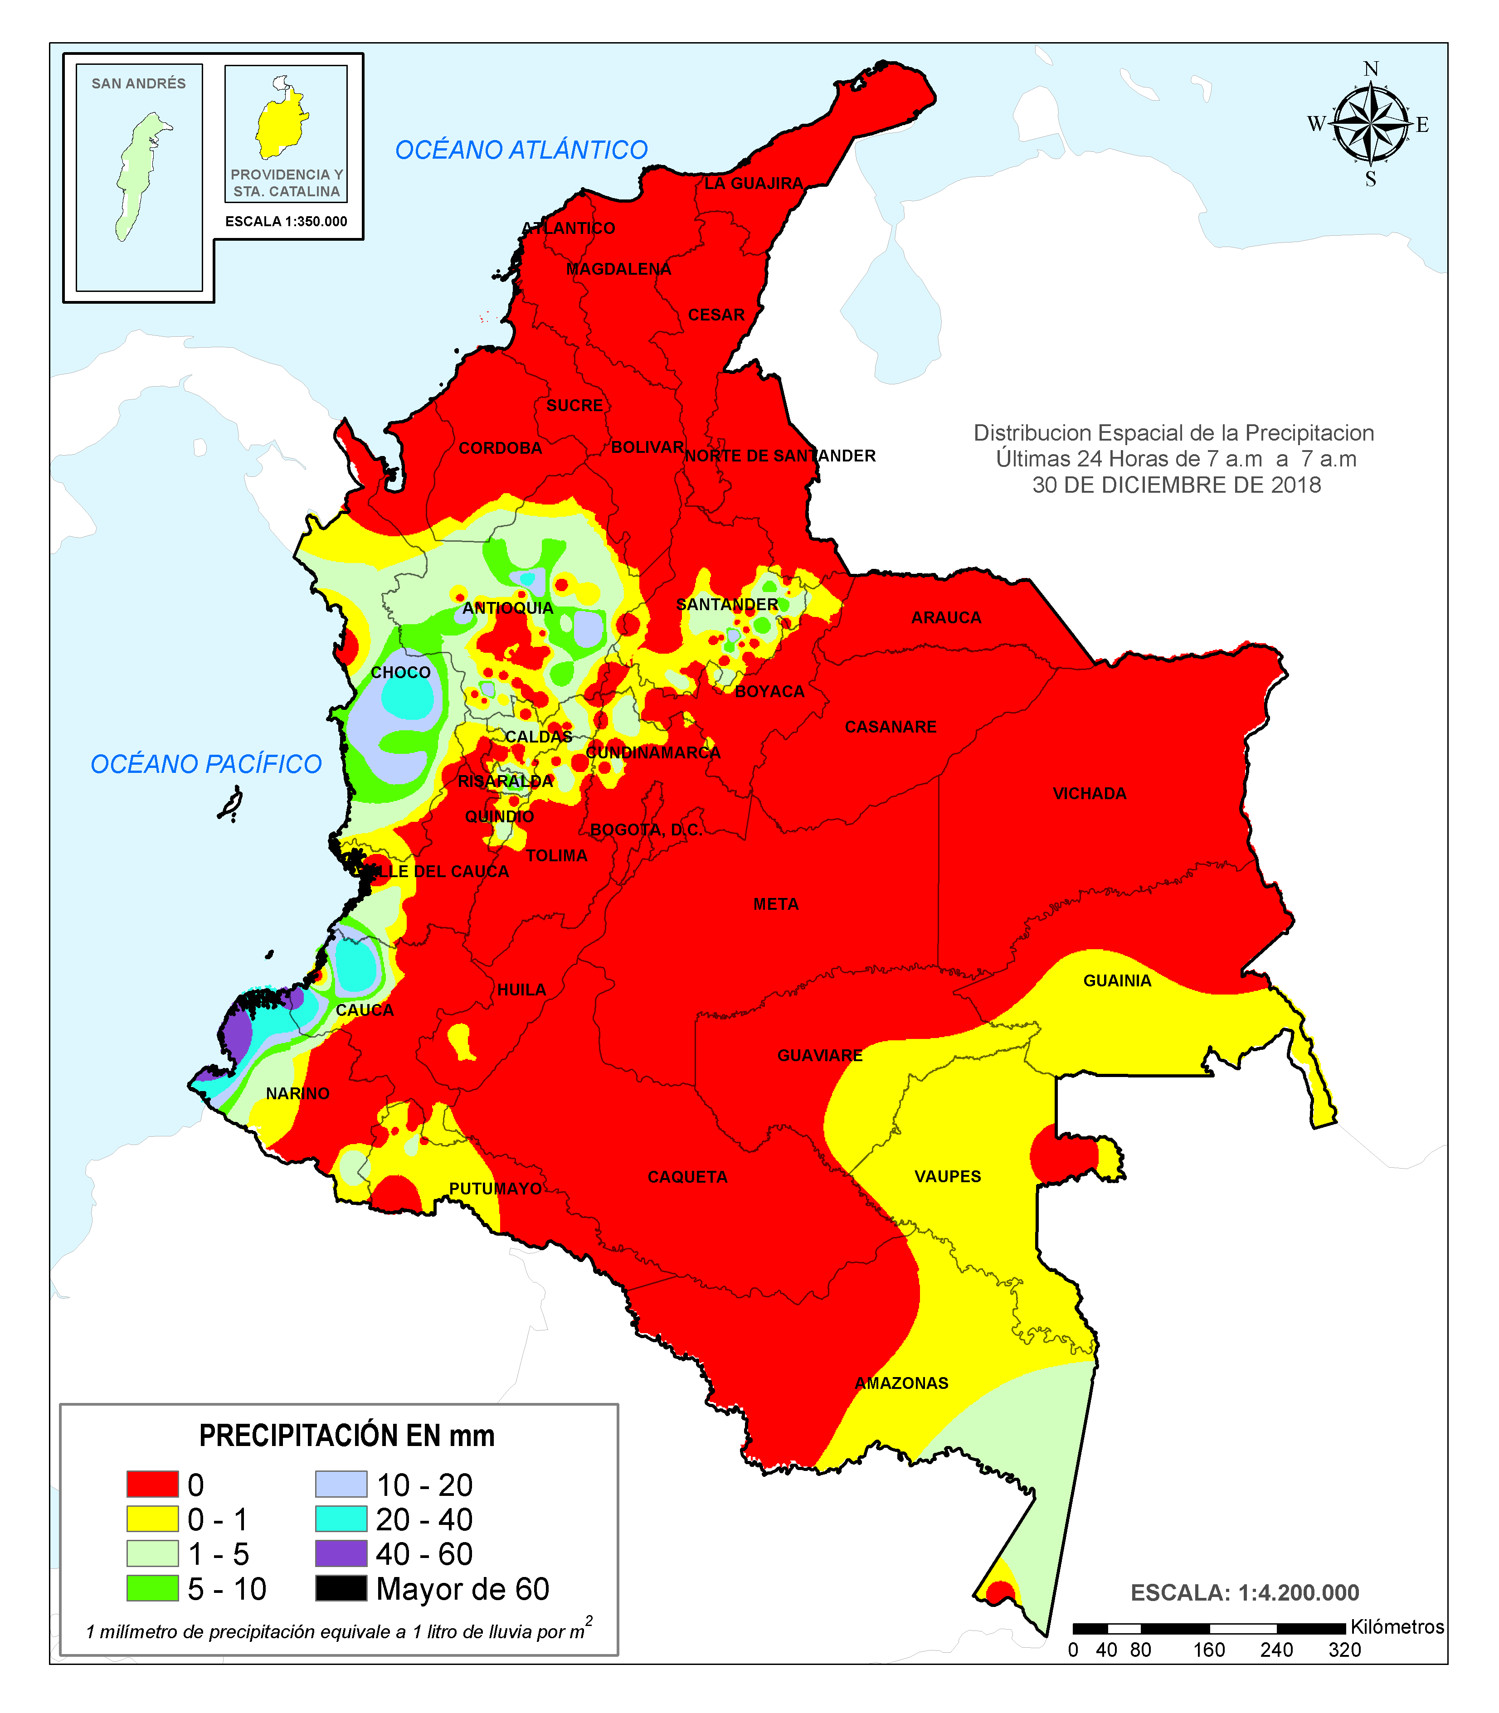
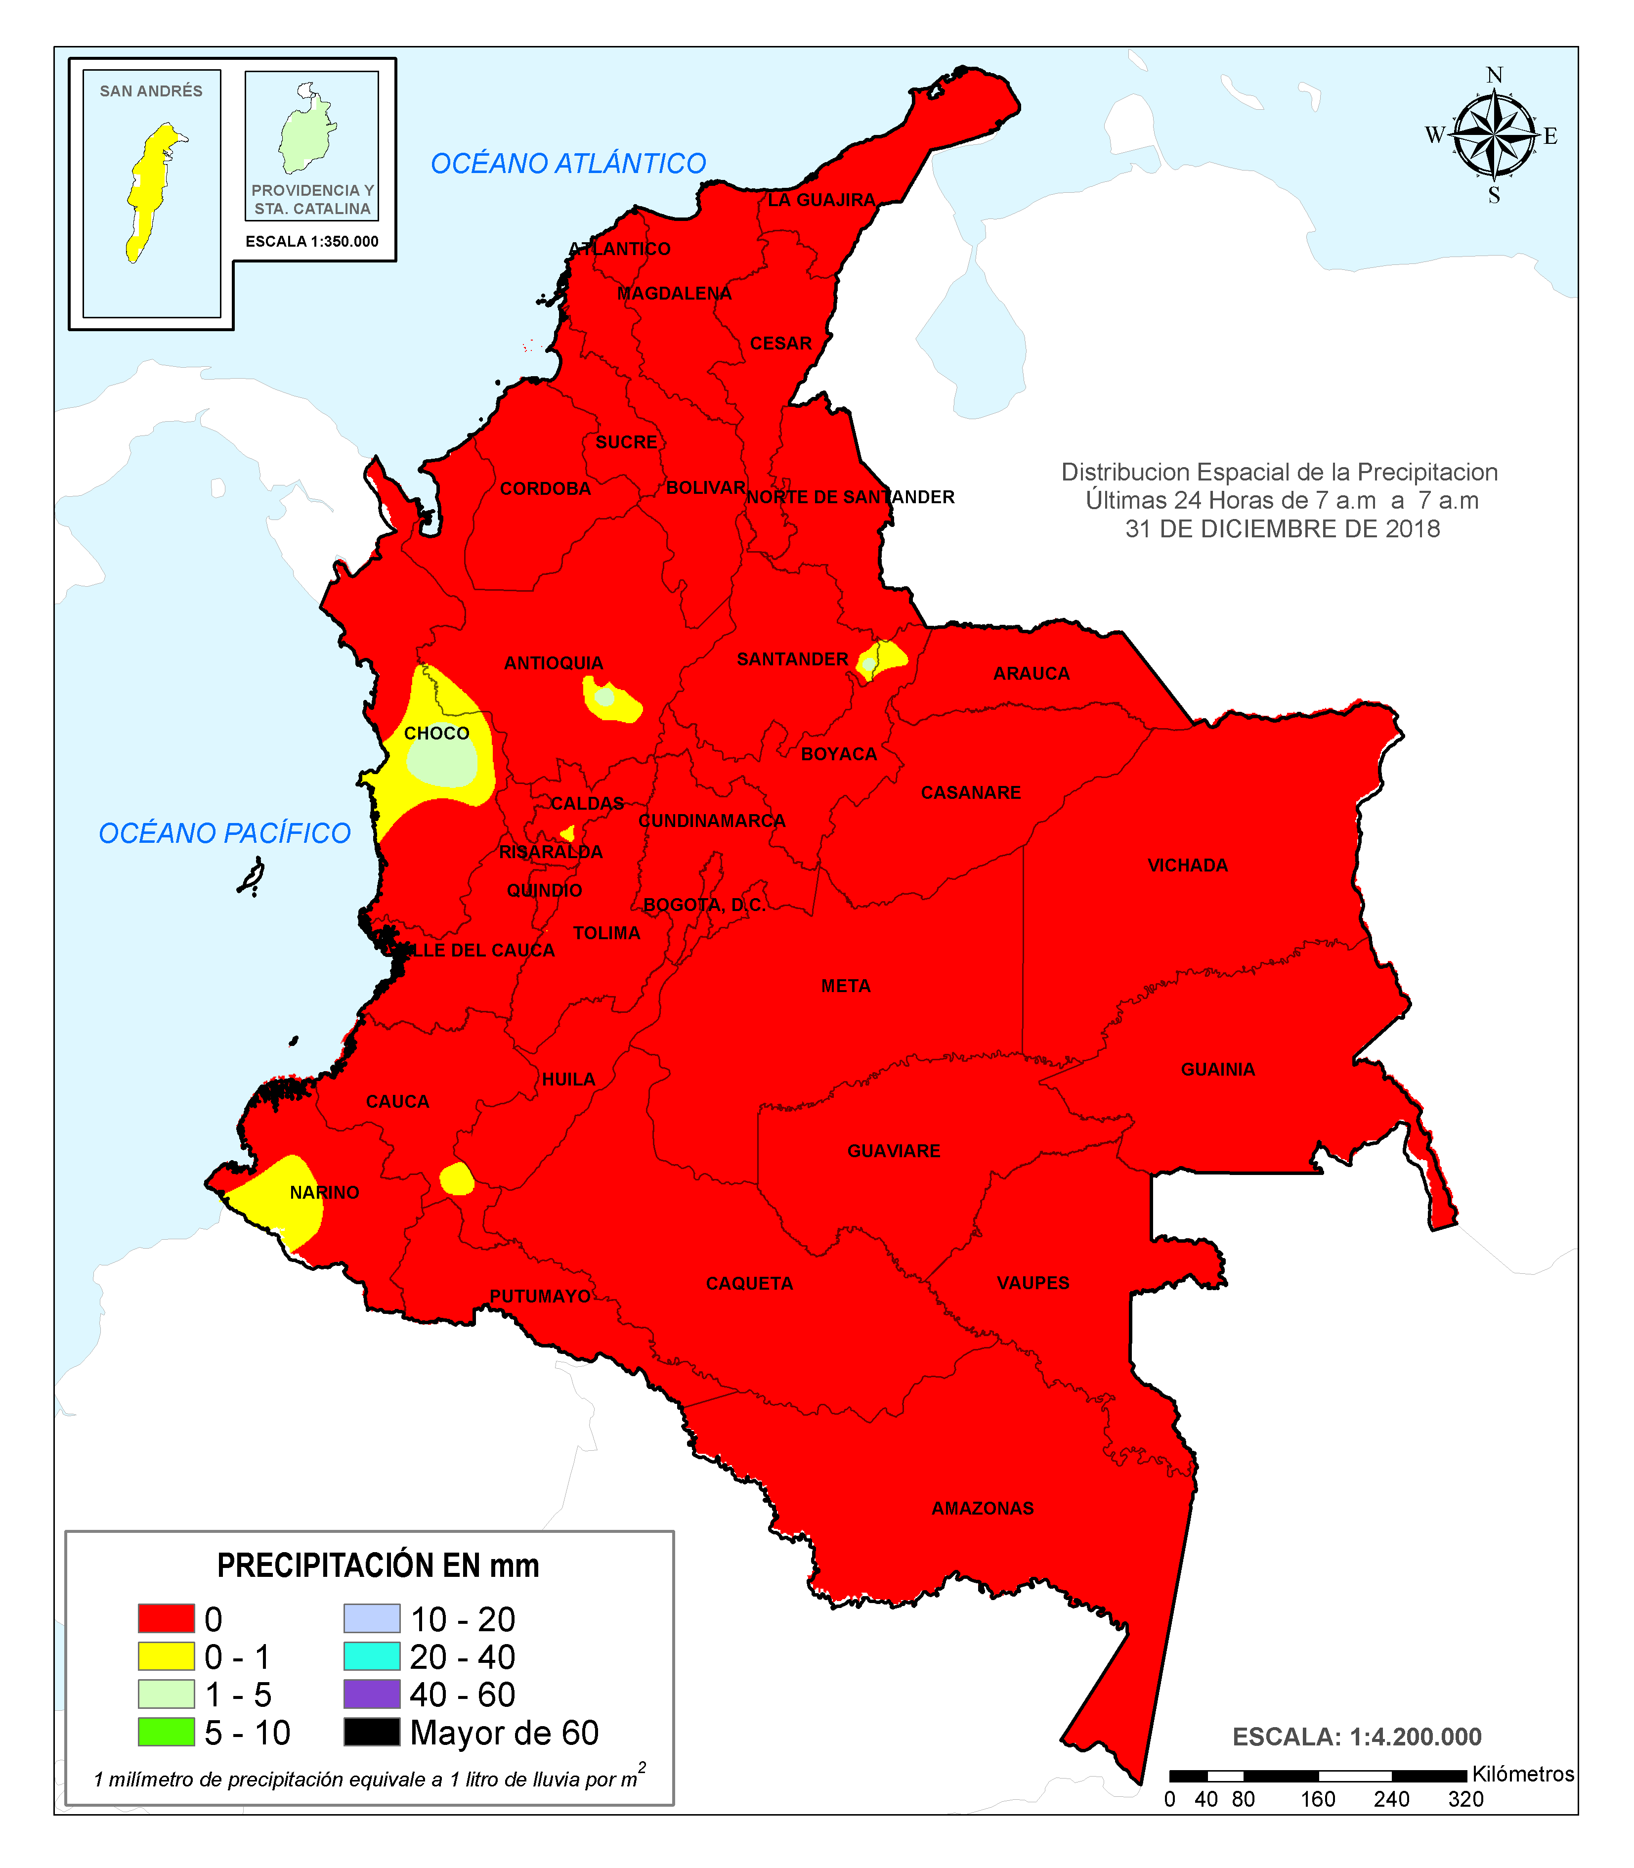
COMPORTAMIENTO DE LA PRECIPITACIÓN DE DICIEMBRE 2018

Slide 12
ANOMALÍA DE LLUVIA POR DEPARTAMENTOS DICIEMBRE DE 2018

Slide 13
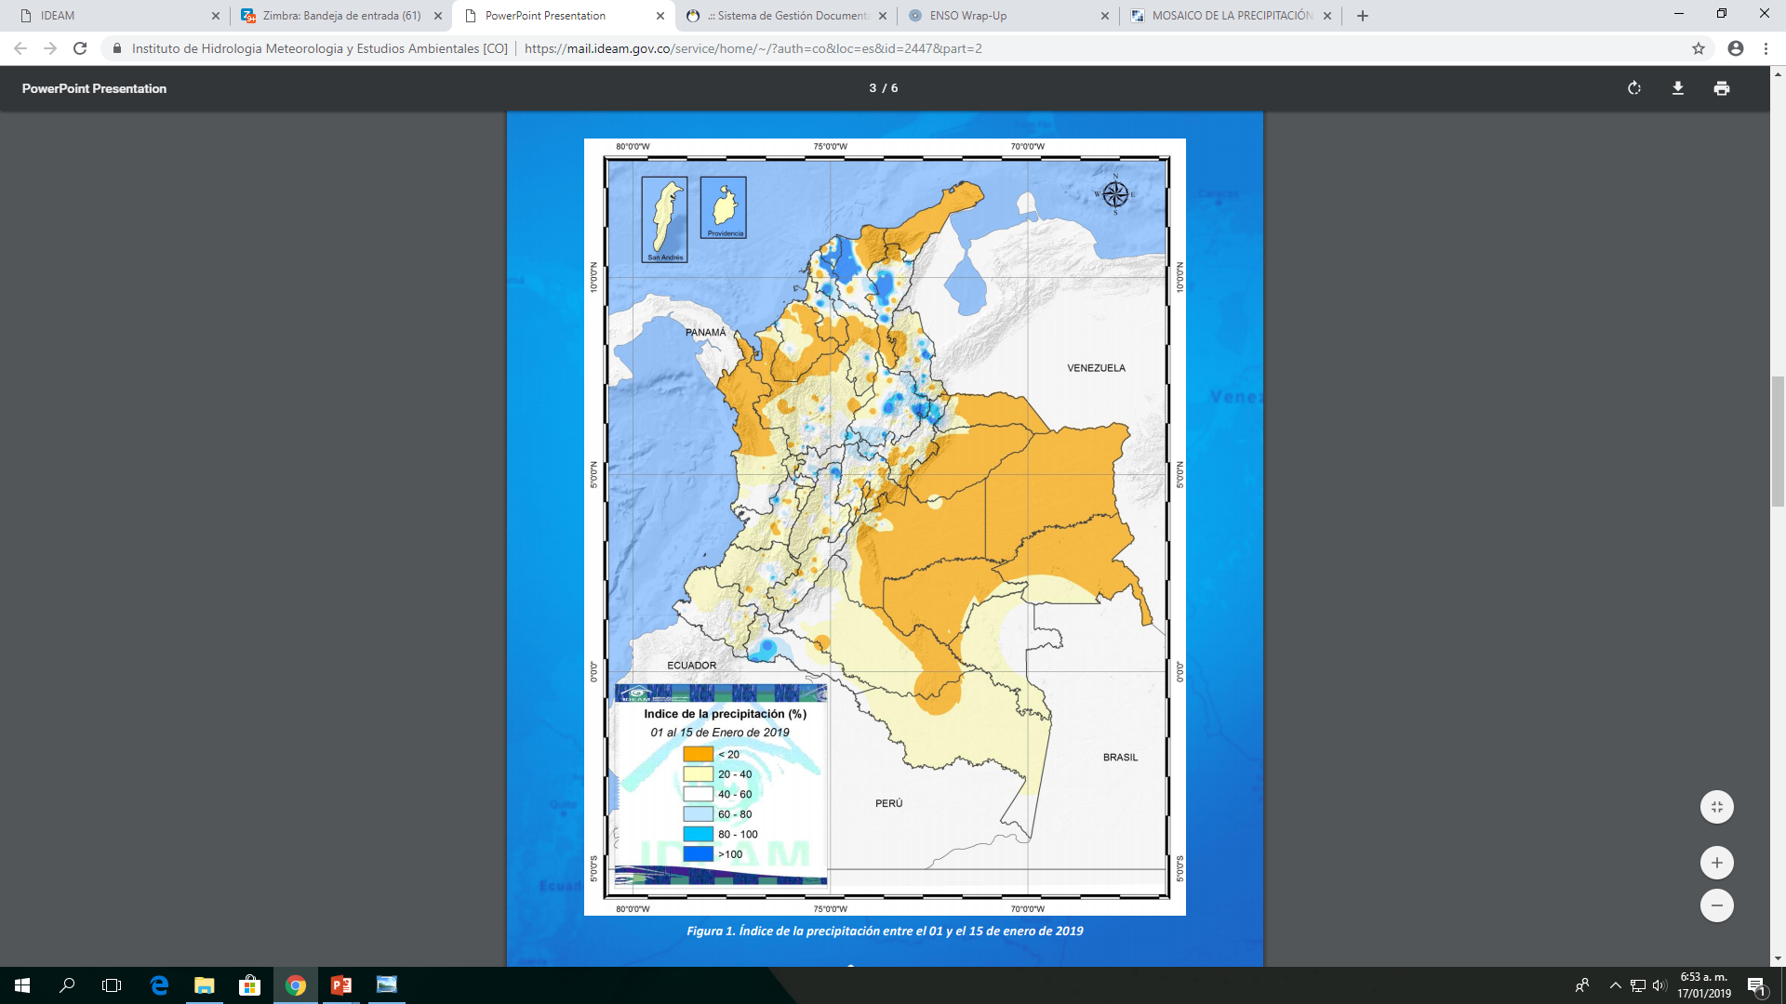
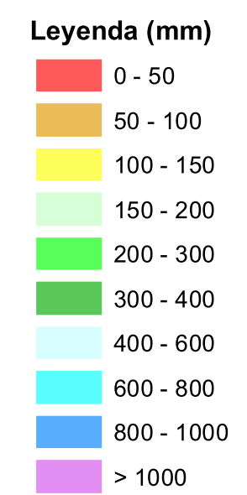
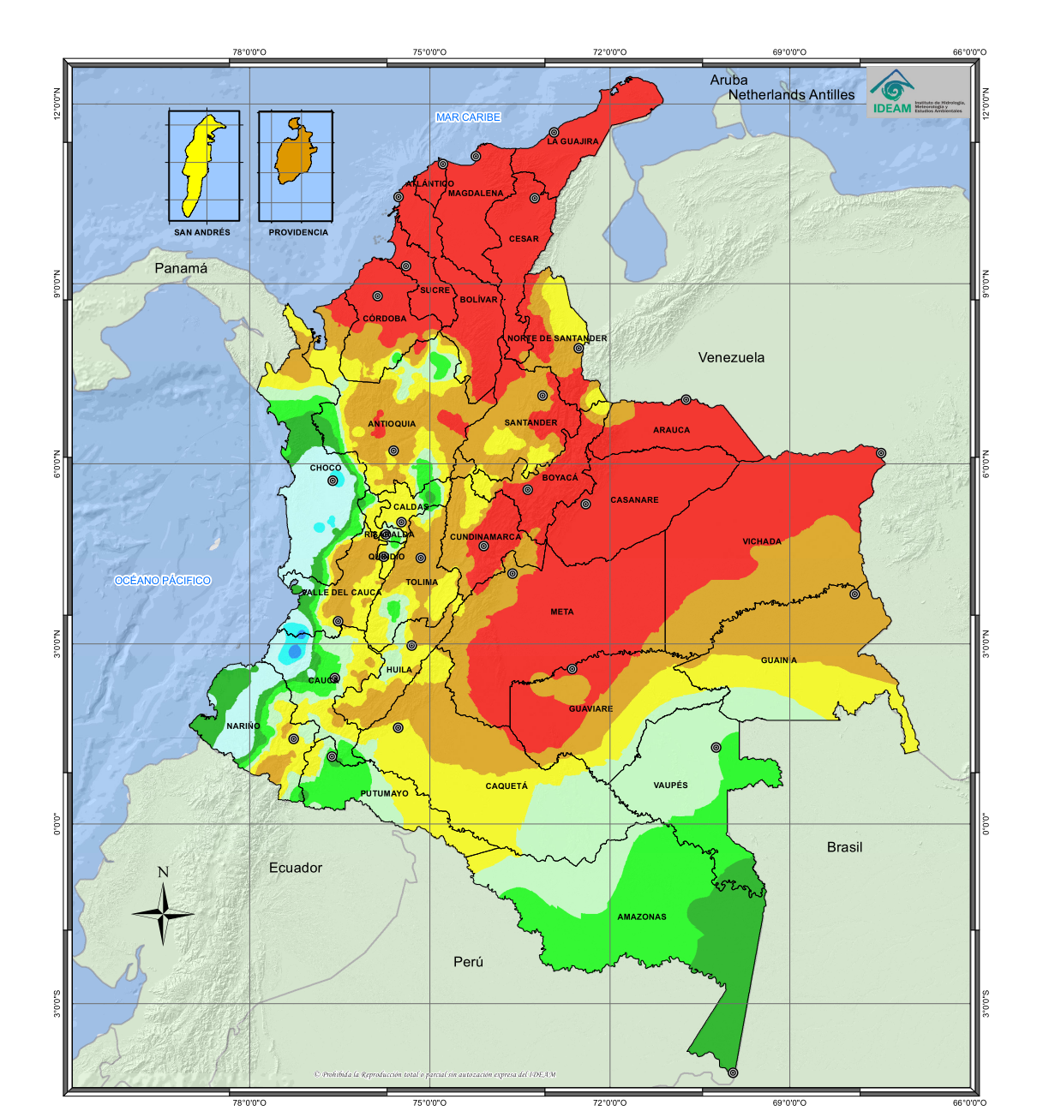
COMPORTAMIENTO DE LA PRECIPITACIÓN DE ENERO DE 2019
ENERO- Climatología
Notes:
Se Actualiza el MAÑANA

Slide 14
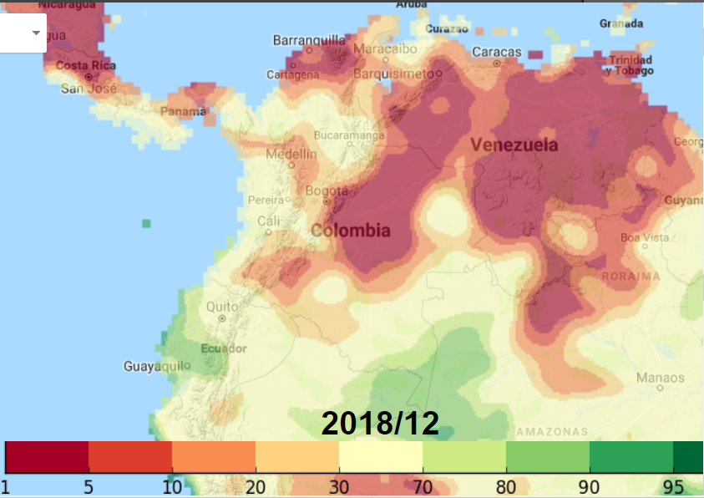
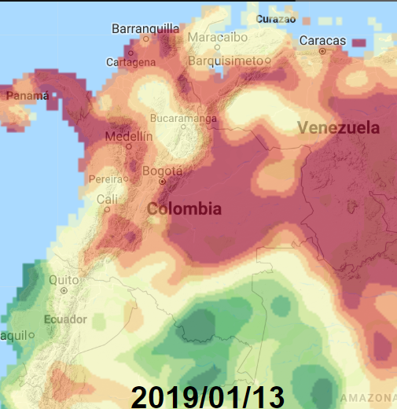
SEGUIMIENTO DE LA SEQUÍA METEOROLOGIA
Índice de sequía en mes de diciembre de 2018
Índice de sequía hasta el día 13 de enero de 2019
Sequía
Severo Moderada Ligera Normal Exceso

Slide 15
3.
NIVELES ACTUALES DE ALGUNOS RÍOS

Slide 16
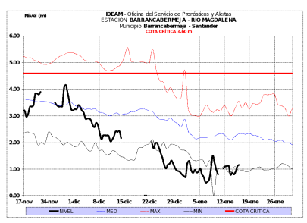
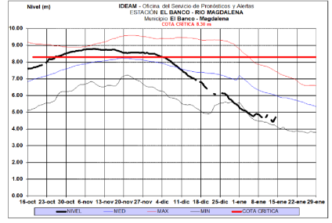
RIO MAGDALENA

Slide 17
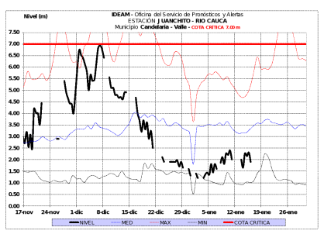
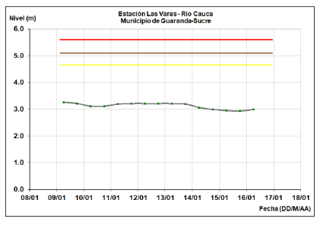
RIO CAUCA
CUENCA ALTA-MEDIA
CUENCA BAJA

Slide 18
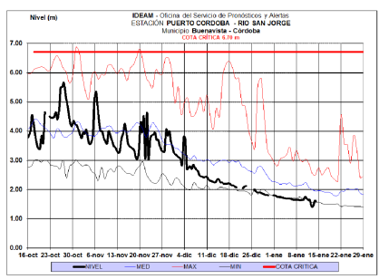
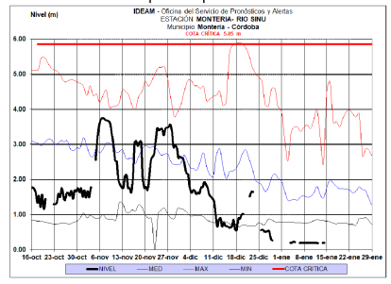
Rio San Jorge
Rio Sinú
Notes:
http://fews.ideam.gov.co/colombia/MapaEstacionesColombiaEstado.html

Slide 19
ANÁLISIS DE NIVELES EN EL RIO CAUCA PARA LA ESTACIÓN BOLOMBOLO

Slide 23
4.
QUE SE ESPERA EN RELACIÓN CON LAS LLUVIAS

Slide 24
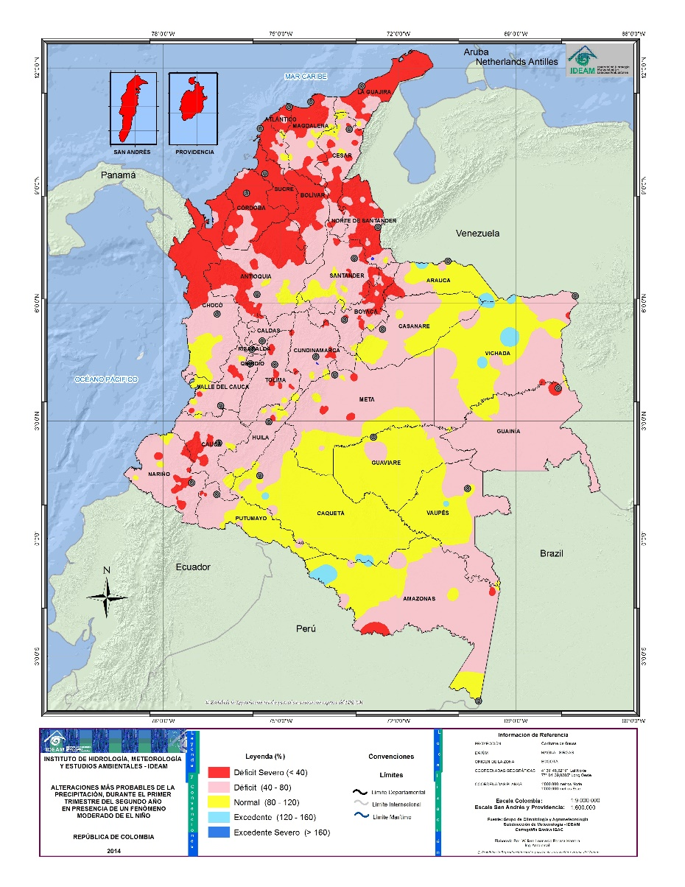
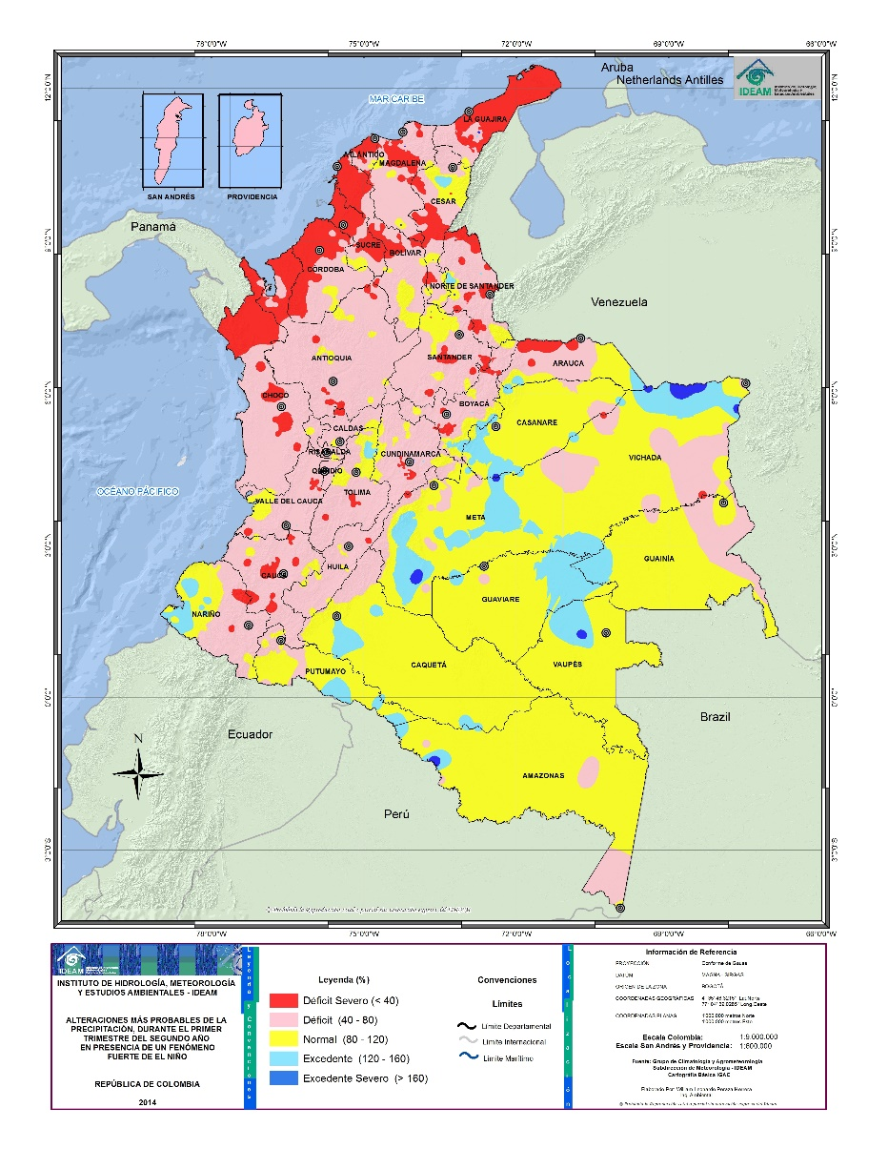
PANORAMA DE LLUVIAS ANTE UN EVENTO EL NIÑO MODERADO Y FUERTE (primer trimestre 2019)

Slide 25
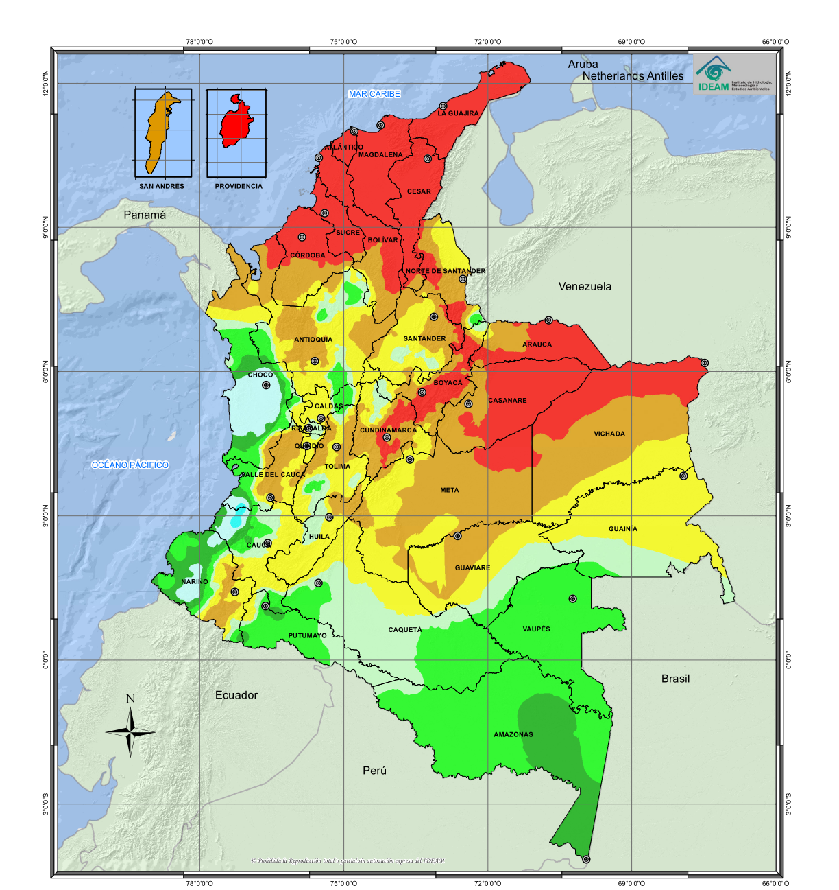
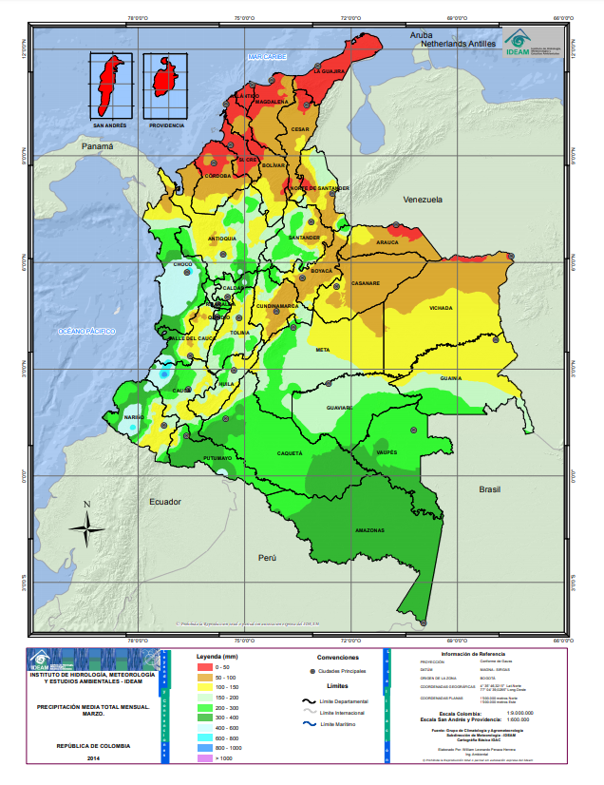
CLIMATOLOGÍA DE LLUVIA PARA LOS PRÓXIMOS MESES
ENERO
FEBRERO
MARZO

Slide 26
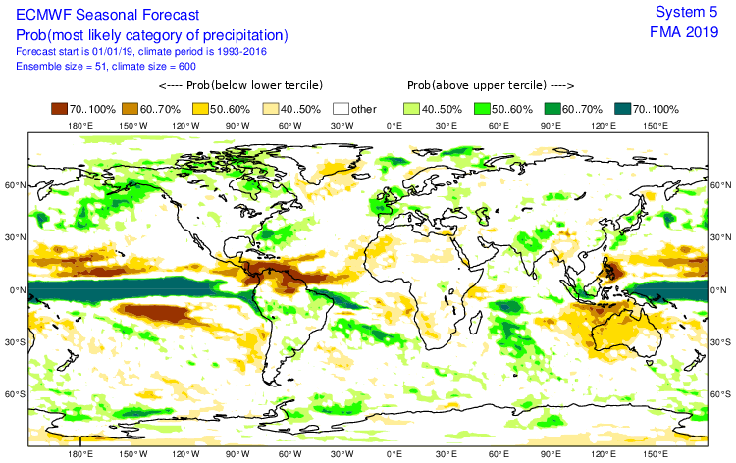
TRIMESTRE FEBRERO-MARZO- ABRIL DE 2019

Slide 27
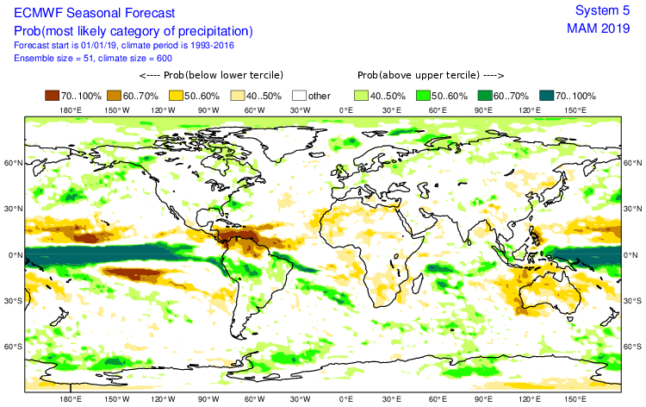
TRIMESTRE MARZO- ABRIL-MAYO DE 2019

Slide 28
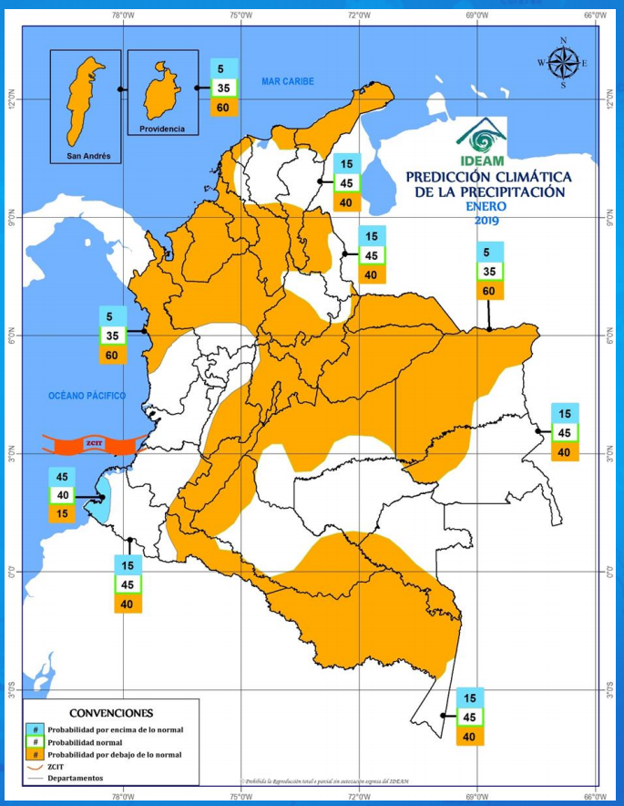
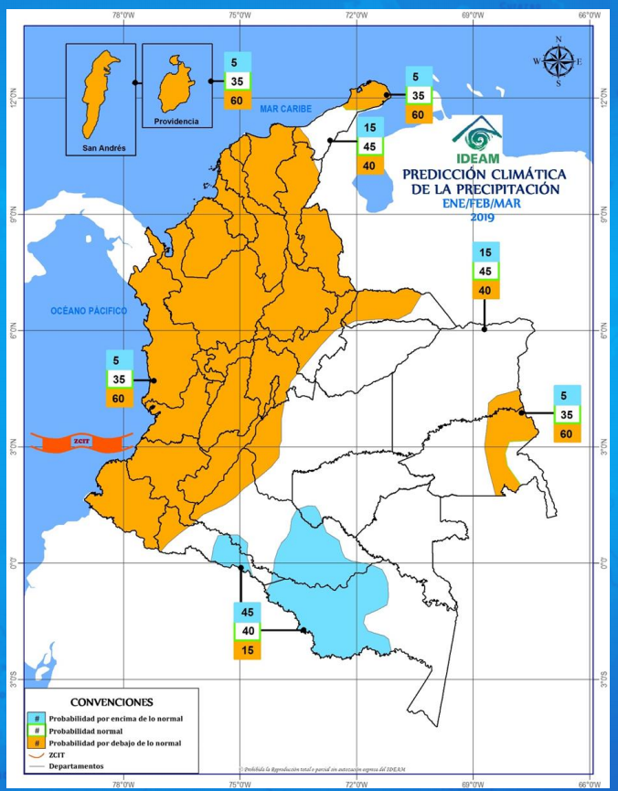
PREDICCIÓN PARA LA PRECIPITACIÓN PROPUESTO POR CONSENSO
Predicción de precipitación para trimestre Enero-febrero-marzo de 2019
Predicción de precipitación para Enero de 2019

Slide 29
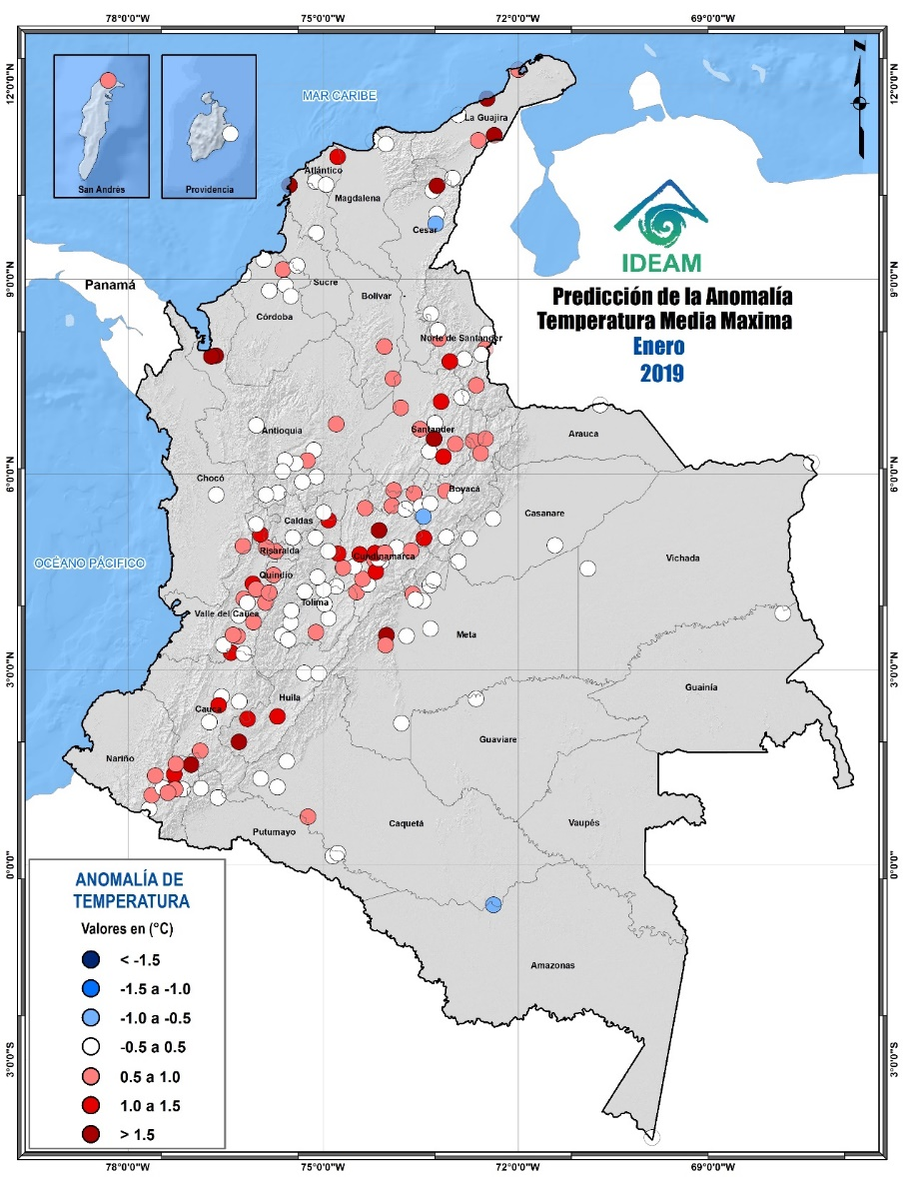
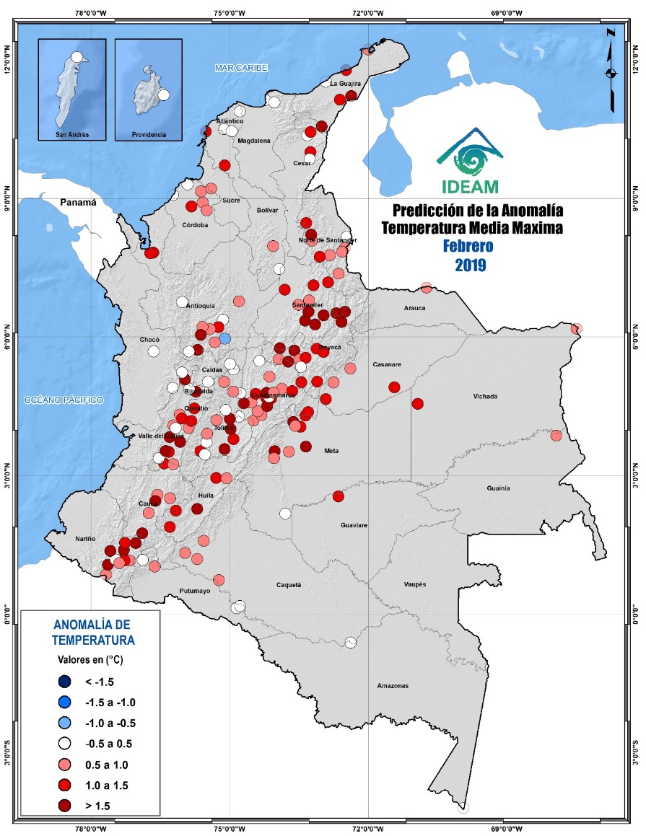
PREDICCIÓN PARA LA ANOMALÍA DE LA TEMPERATURA MÁXIMA MENSUAL
Predicción de temperatura máxima para Enero de 2019
Predicción de temperatura máxima para Febrero de 2019

Slide 30
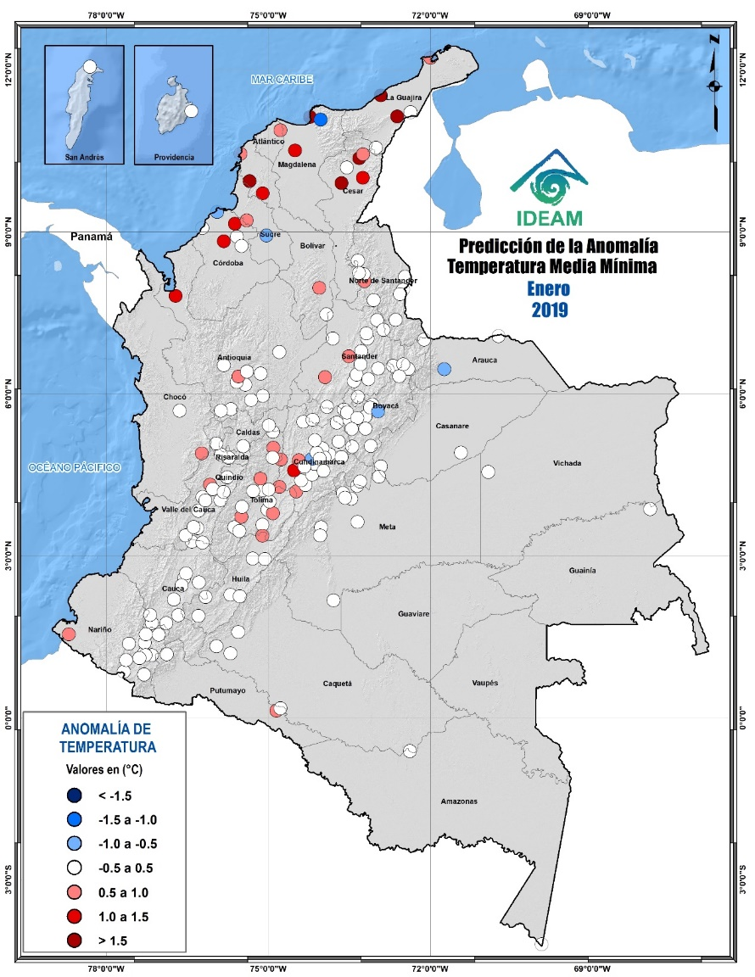
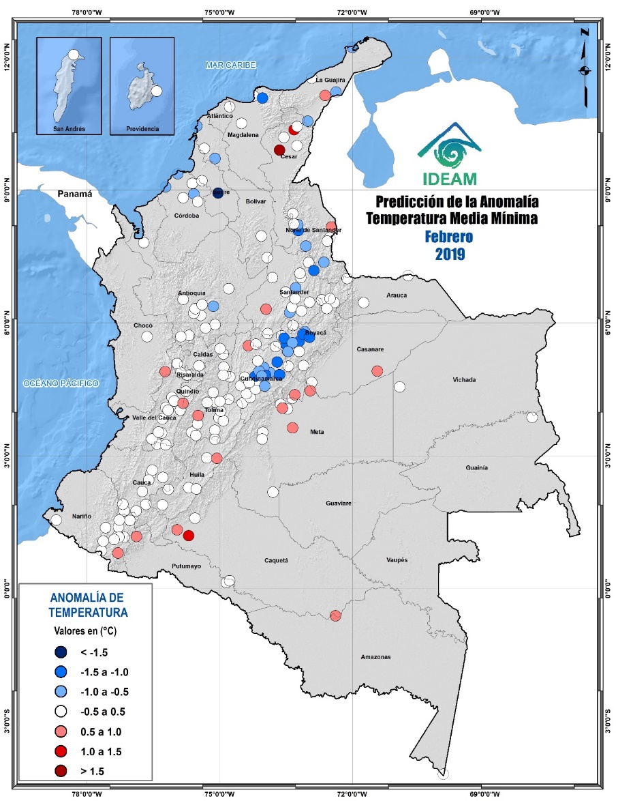
PREDICCIÓN PARA LA ANOMALÍA DE LA TEMPERATURA MÍNIMA MENSUAL
Predicción de temperatura mínima para Enero de 2019
Predicción de temperatura mínima para Febrero de 2019

Slide 31
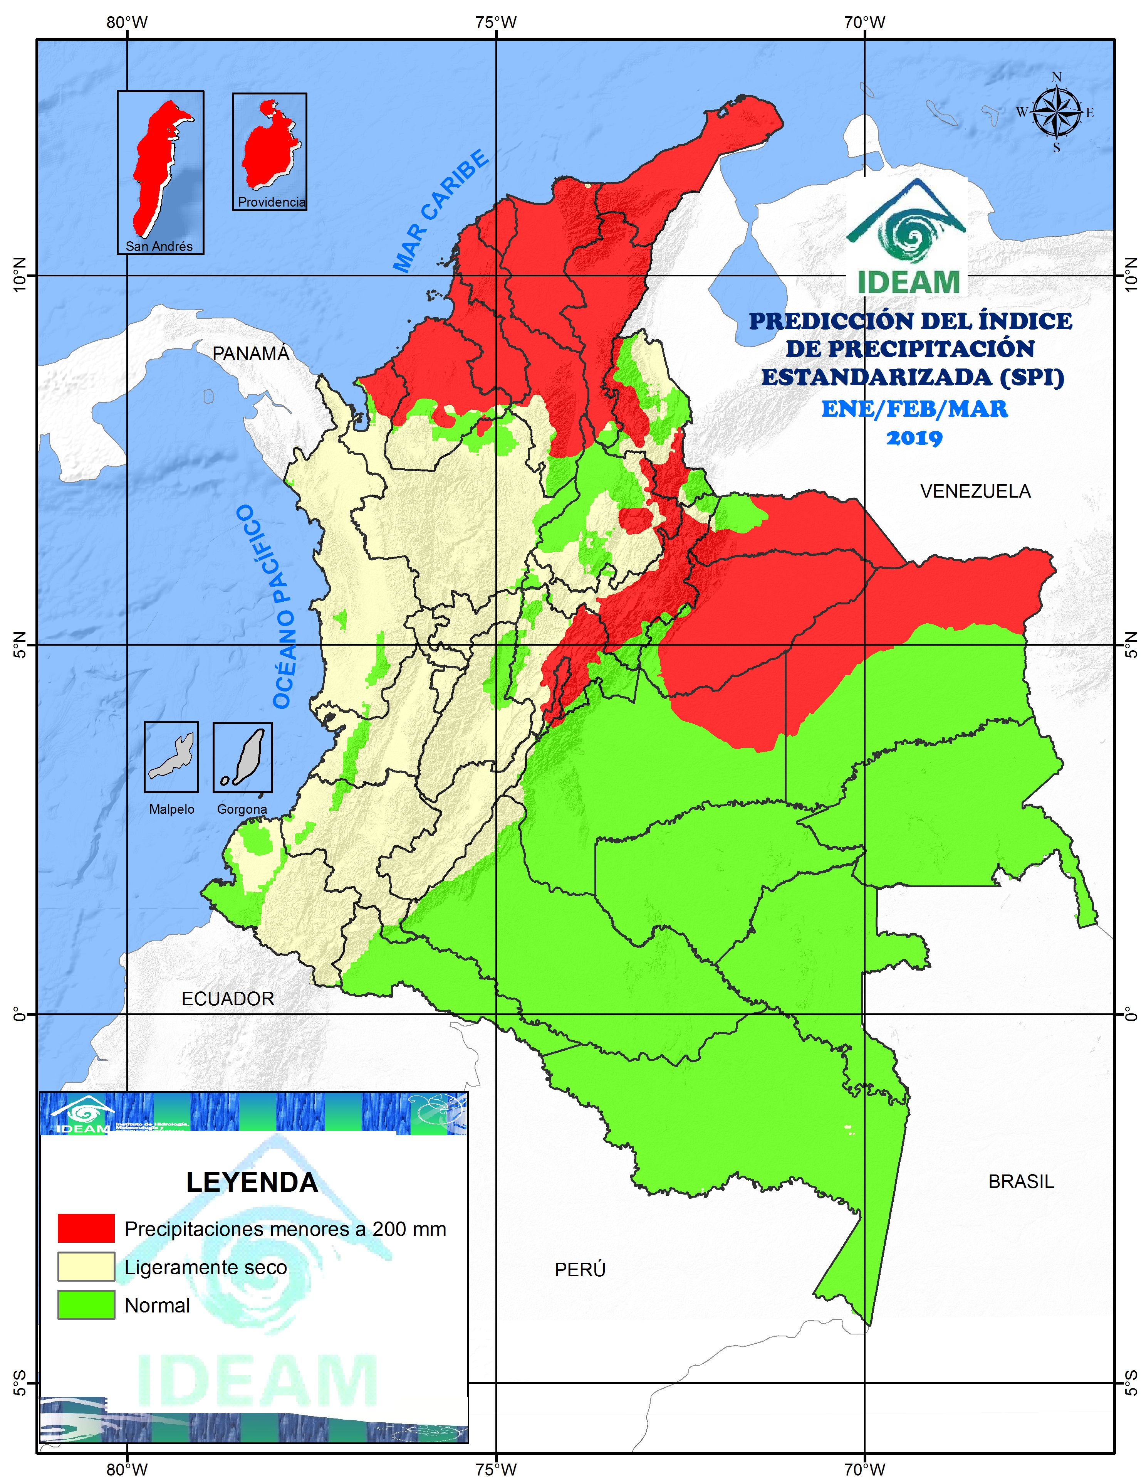
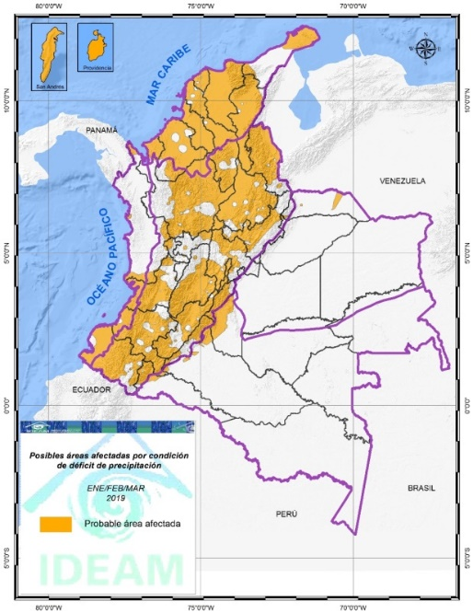
PRONÓSTICO ESTACIONAL DE LA ANOMALÍA DE PRECIPITACIÓN TRIMESTRAL EFM 2019

Slide 32
CONSIDERACIONES
% de área afectada
Para el trimestre Enero-Febrero-Marzo (EFM) de 2019, los análisis de IDEAM basados en la condición del comportamiento de la lluvias del último semestre de 2018 y la predicción climática para los siguientes tres meses, estiman que el 31.68 % de la superficie de Colombia estaría en condiciones deficitarias de precipitación.
El Caribe “seco” y gran parte de la región Andina viene con una situación deficitaria y la predicción climática estima una reducción de precipitación con respecto a los valores climatológicos; situación que puede derivar hacia una probable evolución de sequía meteorológica (aquella que se refiere exclusivamente a la escasez de lluvia durante un período determinado).
La condición de los Llanos Orientales para el trimestre EFM, es que normalmente (climatológicamente) sea escasa (sequía estacional) y no le antecede una situación con valores de precipitación por debajo de lo normal en los últimos seis meses.
Finalmente, el centro-sur de la región Pacífica presentará valores por debajo de lo normal pero no de sequía meteorológica debido a que es un lugar que climatológicamente es húmedo a lo largo de todo el año, inclusive estacionalmente el nor-oeste del Cauca es cuando se presentan los mayores volúmenes de precipitación.

Slide 33
CONCLUSIONES
El diagnóstico a partir de datos y análisis internacionales de los centros de predicción climática permiten determinar que, durante el último trimestre septiembre-octubre-noviembre, la dinámica de interacción océano-atmósfera empieza a evolucionar hacia un evento cálido particularmente en la parte oceánica, ya que las anomalías de la temperatura del mar se encuentren superiores a la media y por encima del umbral de +0.5°C acompañada de la parte atmosférica por un paulatino (pero no continuo) debilitamiento de los vientos Alisios.

Slide 34
CONCLUSIONES
En términos de predicción climática para la precipitación durante enero de 2019, se estima que presente condiciones de precipitación deficitaria en gran parte de las regiones Caribe y Orinoquía. La región Andina presentará una condición similar a las mencionadas regiones, excepto hacia el eje cafetero y oriente de Valle, donde las precipitaciones se estiman entre normal y ligeramente por debajo con respecto a los promedios climatológicos.
El modelo determinístico del IDEAM estima que precipitaría máximo el 25% (reducciones del 75%) con respecto a la climatología de referencia (100%) en las regiones Caribe y Orinoquía y alrededor del 60% (reducciones del 40%) sobre la región Andina. En la Región Pacífica se prevén lluvias dentro de lo normal y ligeramente excesivas al oeste de Nariño mientras que, en la Amazonía se esperan precipitaciones por debajo de lo normal especialmente en su franja sur

Slide 35
CONCLUSIONES
Con respecto al trimestre consolidado enero-febrero-marzo (EFM) y en términos de precipitación, se prevén precipitaciones por debajo de lo normal en gran parte de las regiones Caribe, Andina y Pacífica. En la Orinoquia, se esperan volúmenes de precipitación cercanos a los promedios climatológicos, lo que se traduce en precipitaciones escasas, propio de la época del año. Para la Amazonía se estiman precipitaciones dentro de lo normal excepto en su zona centro-sur donde se esperan lluvias por encima de los promedios climatológicos.
Con respecto a la temperatura media y, para el trimestre EFM, los modelos globales estiman que dichos valores estarán por encima de los promedios climatológicos; no obstante, el modelo de análisis compuesto del IDEAM estima una alta probabilidad que para el mes de enero la temperatura media mínima estará por debajo de lo normal en zonas de los altiplanos cundiboyacense y antioqueño mientras que para el mes de febrero, el modelo determinístico del IDEAM indica que la temperatura mínima promedio se ubique hasta 1.5°C por debajo de los promedios históricos en dichas zonas. Por otro lado, se estima que la temperatura media máxima se presente incluso por encima de 1.5°C en los meses de enero y febrero para grandes porciones de las regiones Andinas y Caribe.

Slide 36
GRACIAS

